Slide 1

Python Project - 지하철 정보를 이용한 데이터 분석
발표자 : 정두식

Slide 2
목차
01
02
03
주제 정립
코드 내용
시연

Slide 3

주제 정립
- 출퇴근 시간의 지하철 이용량 조사
→ 베드타운 및 회사밀집구역 확인
가장 이용률이 많은 역 (승차 및 하차)
특정 역의 이용률 순위
◎ 사용한 자료
22년 10월 티머니 교통카드 통계자료
역별 및 시간대별 데이터

Slide 4
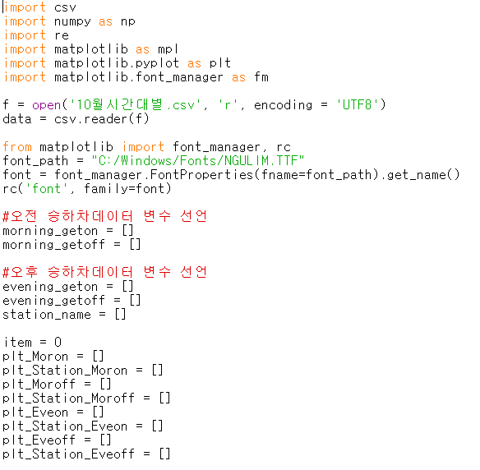
사용 코드 (출퇴근 시간의 지하철 이용량)
선언부와 변수 파트
Csv와 데이터 처리, numpy 사용 및 데이터 시각화를 위한 import
한글 출력을 위한 선언부
데이터 분석을 위한 변수 선언

Slide 5
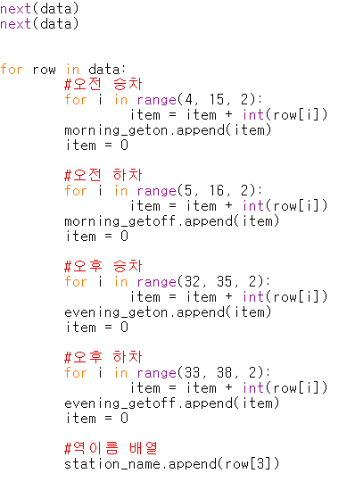
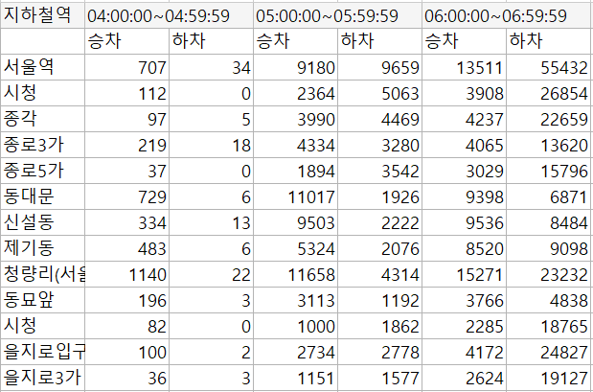
사용 코드 (출퇴근 시간의 지하철 이용량)
데이터 정리 (1)
오전, 오후의 각각 승하차 데이터가 필요
오전 승차 : 4시 ~ 10시의 승차량
오전 하차 : 4시 ~ 10시의 하차량
오전 승차 : 18시 ~ 20시의 승차량
오전 승차 : 18시 ~ 20시의 하차량

Slide 6
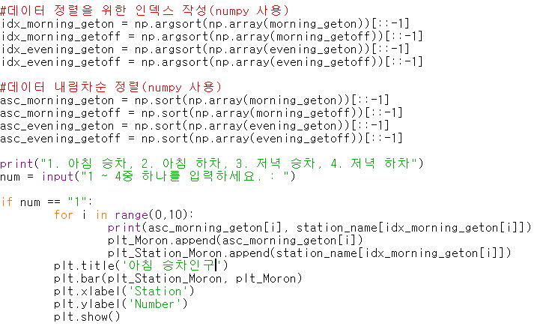
사용 코드 (출퇴근 시간의 지하철 이용량)
데이터 정리 (2) 및 출력
Numpy를 사용해 데이터 내림차순 정렬
Input을 통해 원하는 데이터를 선택
Index를 사용하여 해당 역의 승하차수 뿐만 아니라 해당 역 이름도 같이
볼 수 있게 코드 작성

Slide 7
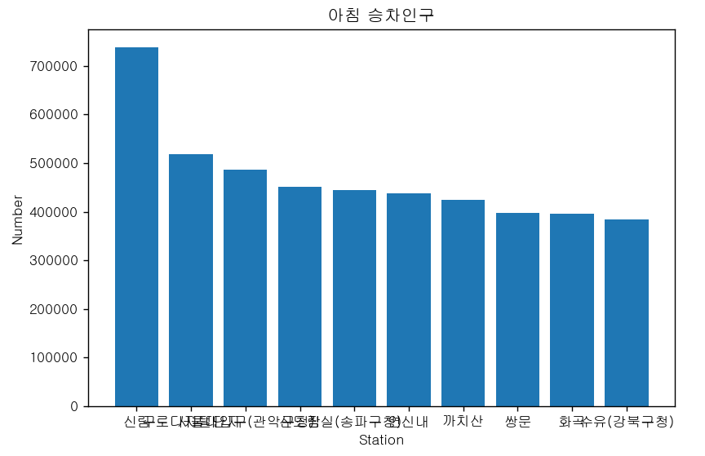
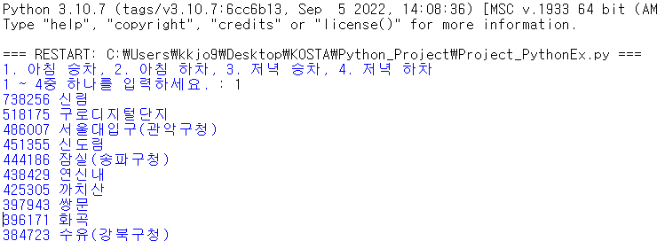
사용 코드 (출퇴근 시간의 지하철 이용량)
결과 화면

Slide 8
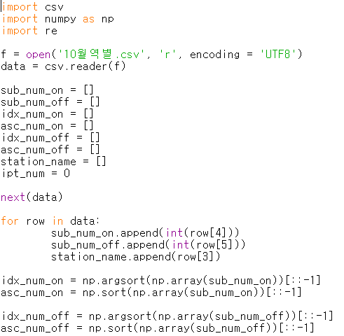
사용 코드 (가장 이용률이 많은 역 & 특정 역의 이용순위)
선언부와 변수 및 데이터 정리
Csv와 데이터 처리, numpy 사용을 위한 import
데이터 분석을 위한 변수 선언
승하차 분석을 위한 데이터 내림차순 정렬

Slide 9
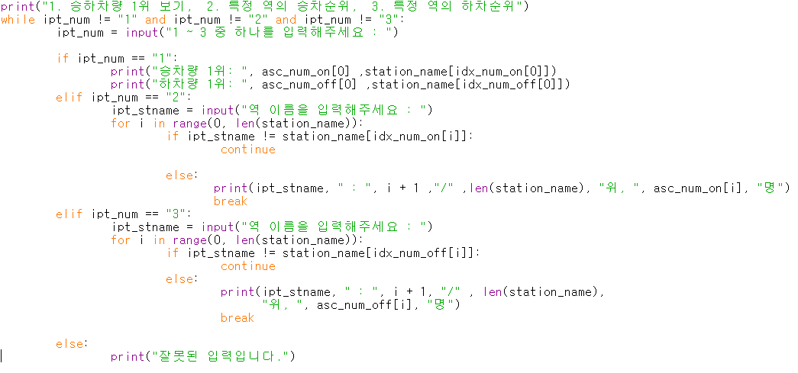
사용 코드 (가장 이용률이 많은 역 & 특정 역의 이용순위)
데이터 출력
승하차량 1위 :
내림차순으로 정렬한 배열에서
[0]번 배열값 출력
특정 역의 순하차순위 :
입력한 역의 이름이 station_name에 존재할 경우 해당 순위를 출력

Slide 10
Github
소스코드 :
YuuJin72/Python (github.com)

Slide 11
QnA

